Slide 1
E-Banking Poolpay
Présenté par :M'baré Mohamed Salem
Présenté par : Farimetou Sweileme

Slide 2
Le plan de la présentation
01
02
03
04
Introduction
Outils utilisé
Environnement du travail
conception de l'application
05
Réalisation de l'application
06
Conclusion

Slide 3
Introduction

Slide 4
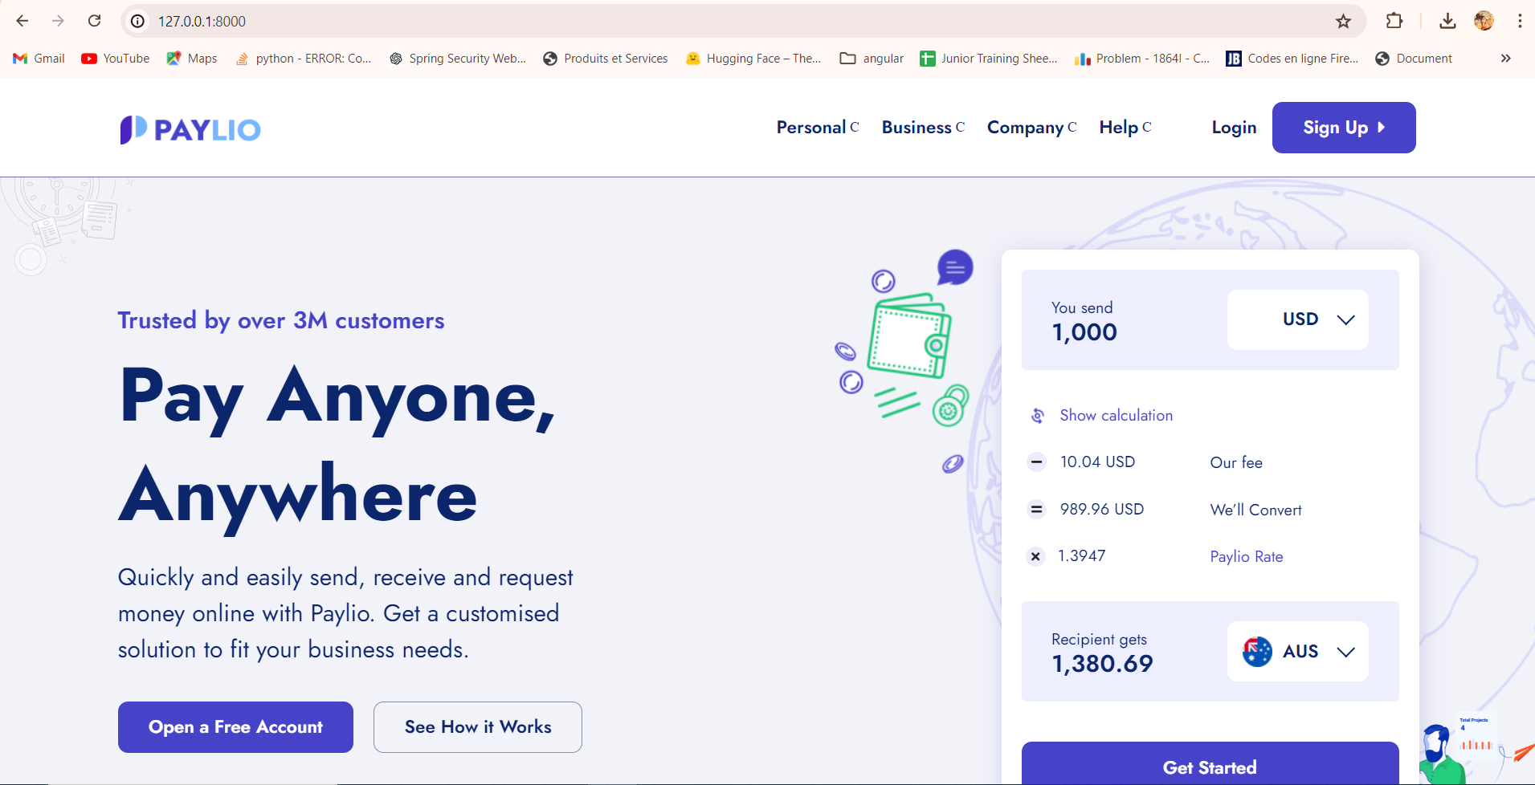
Acueille Client
Le module client de notre e-banking est conçu pour offrir une gestion fluide et sécurisée de toutes vos transactions financières. Il permet la gestion des paiements, des demandes de remboursement, et la création de cartes Visa, MasterCard, ou PayPal selon vos besoins. Vous pouvez également recharger vos cartes et effectuer des conversions de devises facilement. Notre interface intuitive assure une expérience utilisateur optimale, rendant chaque opération simple et rapide. De plus, toutes les transactions sont protégées par des protocoles de sécurité avancés, garantissant la confidentialité de vos informations financières.

Slide 5
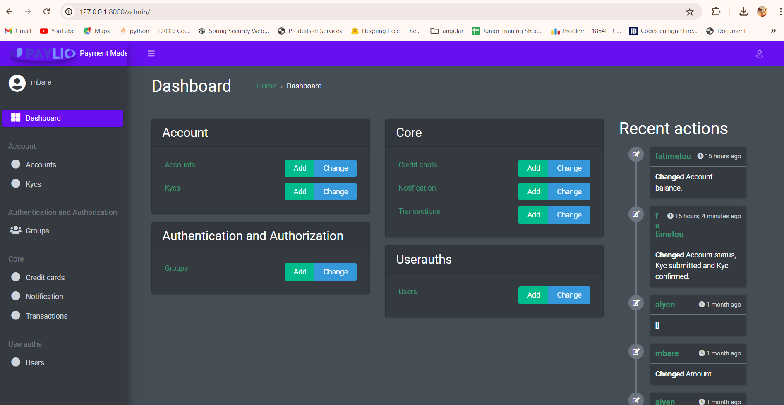
Acueille Admin
Une partieLe module admin de notre e-banking est dédié à la gestion et à la supervision des opérations financières. Il permet de traiter les virements, valider et activer les comptes des utilisateurs, et vérifier les documents KYC envoyés par les clients. Ce module assure une gestion efficace des données sensibles, tout en garantissant le respect des réglementations en vigueur. Grâce à des outils de gestion avancés, les administrateurs peuvent surveiller les transactions en temps réel et intervenir rapidement en cas de besoin. Cette partie du système est cruciale pour maintenir la sécurité et la fiabilité de notre plateforme e-banking.

Slide 6








Outils utilisé

Slide 7
Environnement de travail

Slide 8
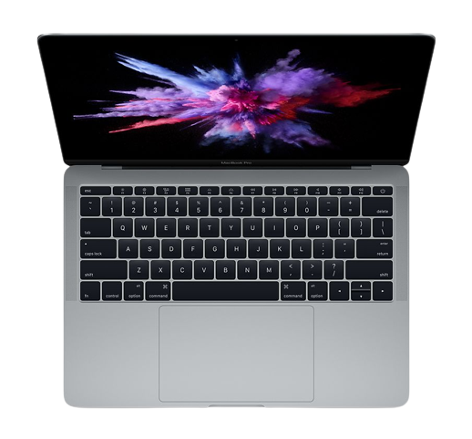
Infrastructure
• Processeur : 3,5 GHz Dual-Core Intel Core i7
• Mémoire RAM installée : 16 GB 2133 MHz LPDDR3
• Type du système : macOS Ventura 13.0.1 (22A400)

Slide 9
Motif d'architecture
Django && DRF
Modéle MVT
Modèle-Vue-Template

Slide 10
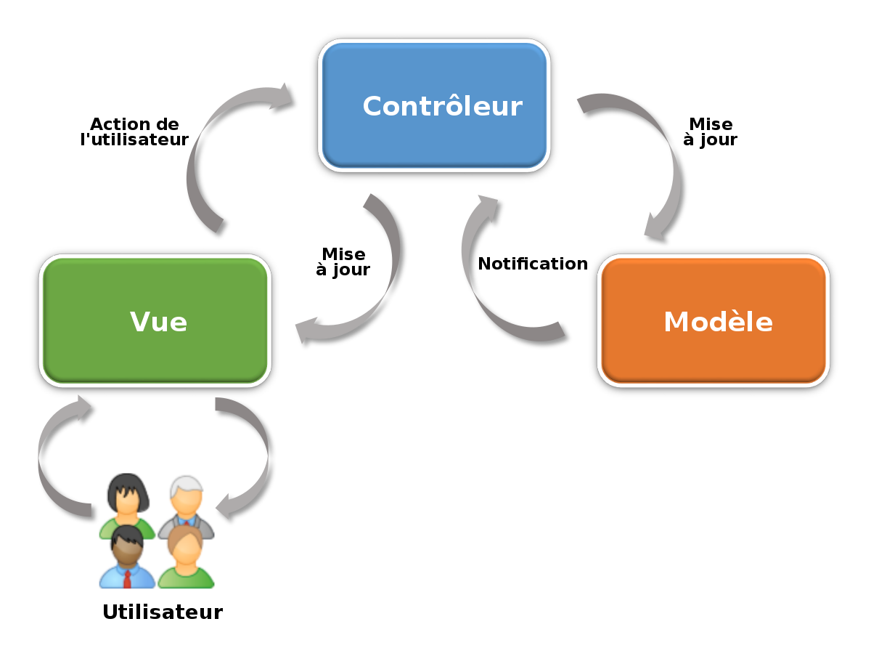
Modéle MVC
Modéle MVC Dans cette section consacrée à l'architecture, nous allons présenter l'architecture MVC (Modèle-Vue-Contrôleur) pour le back end utilisée dans notre projet. L'architecture MVC : est un modèle de conception largement utilisé dans le développement d'applications web. Elle divise une application en trois composants principaux :

Slide 11
Conception de l'application
05

Slide 12
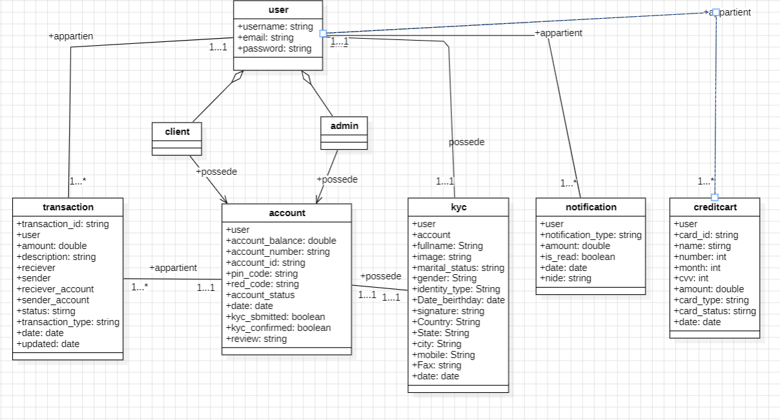
Diagramme de classe

Slide 13
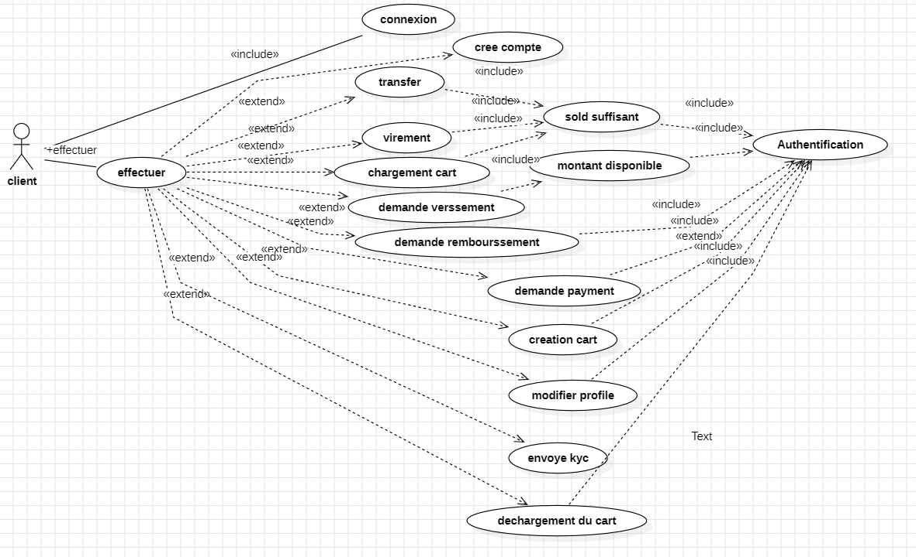
Diagramme de cas d'utilisation
System Client Elle permet de comprendre l'application de manière systématique, c'est-à-dire comment le système fonctionne au niveax client

Slide 14
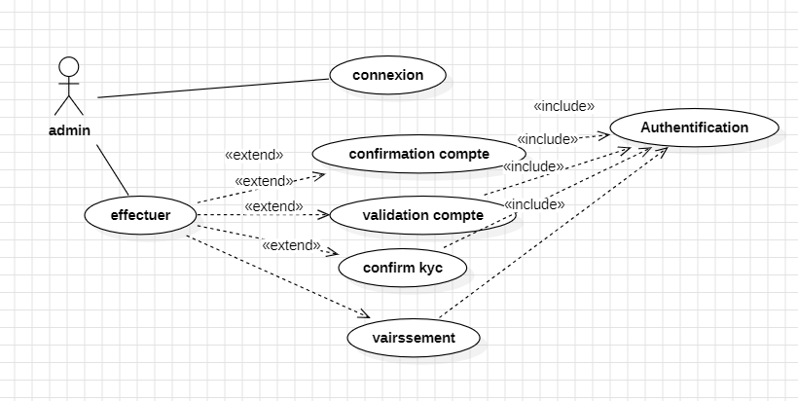
Diagramme de cas d'utilisation
System Admin Elle permet de comprendre l'application de manière systématique, c'est-à-dire comment le système fonctionne au niveaux Adminstrateur

Slide 15
06
Réalisation da l'application

Slide 16
Conclusion
07

Slide 17
Conclusion géneral
Notre projet e-banking que nous avons entrepris vise à révolutionner la manière dont les services bancaires sont offerts et consommés. En intégrant des technologies de pointe et en mettant l'accent sur l'expérience utilisateur, nous avons réussi à créer une plateforme bancaire numérique qui répond aux besoins modernes des consommateurs et des institutions financières.
Digitalisation des Services Bancaires.
Sécurité Renforcée .
Expérience Utilisateur Améliorée,
Interopérabilité et Scalabilité.

Slide 18
Merci pour votre attention
Do you have any questions?
mbaremedsalemmbare@gmail.com
+22241479873
http://ctibtikar.pythonanywhere.com/home/

